Slide 1
Lezione 6
Emoglobina
Allosteria
Trasporto dei gas nel sangue
Enzimi

Slide 2
L’emoglobina
Proteina eminica (proteina coniugata con l’eme, quale gruppo prostetico), la principale degli eritrociti
M_{r} = 64.500 Da
Proteina sferica, con d=5,5 nm
Emoglobina A (Hb A) è la forma adulta:
Eterotetramero costituito da due diverse sub-unità (=protomeri): α₂β₂
α (141 residui) e β (146 residui)
Struttura terziaria MOLTO simile alla mioglobina
Struttura primaria omologhe solo per 27 residui (ca. 16%)

Slide 3
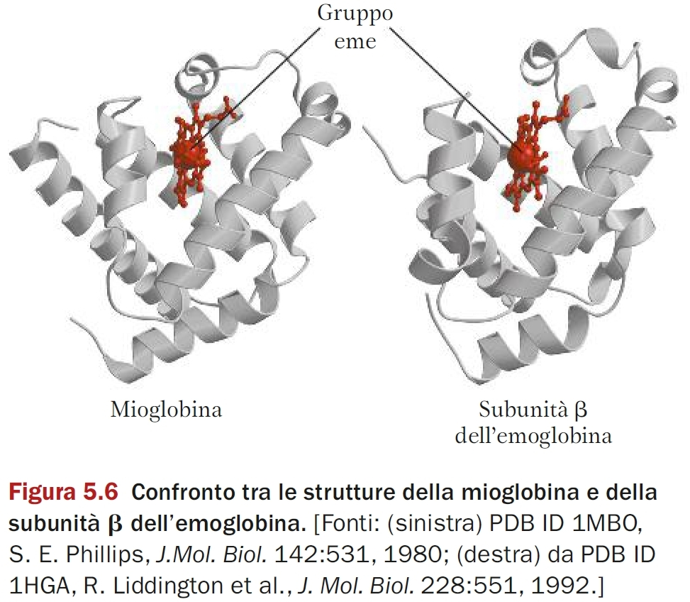

Slide 4
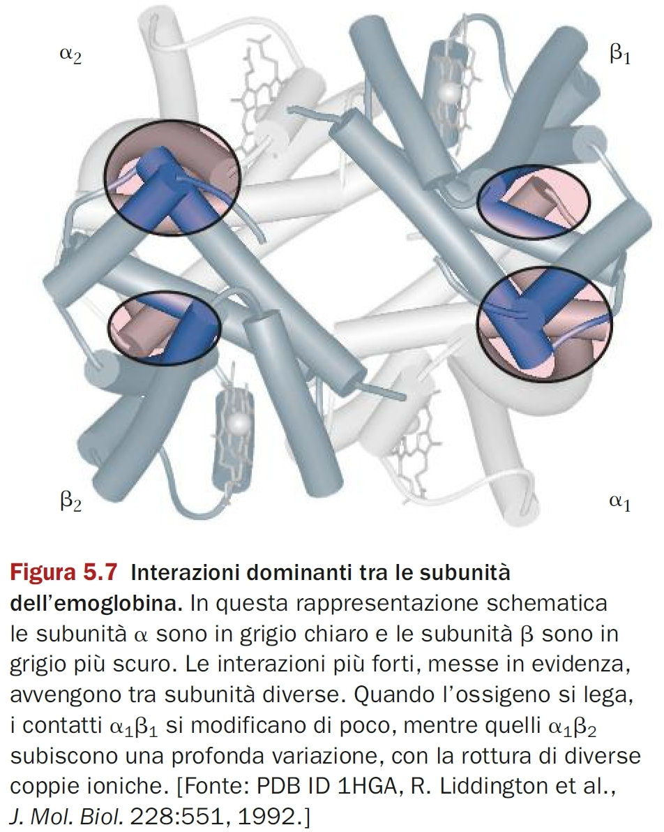

Slide 5
La truttura quaternaria dell’emoglobina
Ogni subunità interagisce con altre due:
β2--α1--β1
β2--α2—β1
Interfaccia α1β1 e α2β2
interazioni tra 30 residui, effetto idrofobico
Interfaccia α1β2 e α2β1
interazioni tra 19 residui
Alcune interazioni ioniche tra R carichi

Slide 6
Il legame dell’ossigeno all’emoglobina causa una modificazione conformazionale del tetramero
Hb ha due conformazioni
T → teso (tense)
bassa affinità per O₂
R → rilassato (relaxed)
alta affinità per O₂

Slide 7
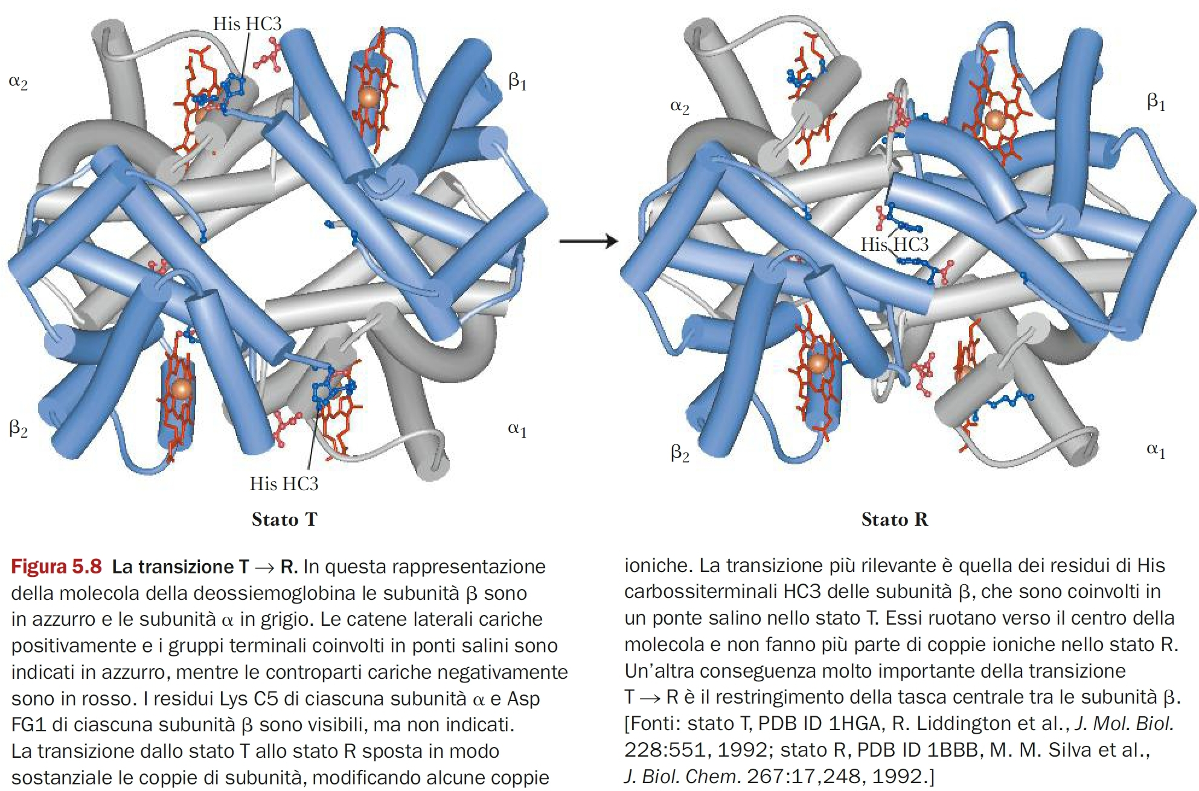

Slide 8
Il legame dell’ossigeno all’eme causa la transizione T→R
Il Fe²⁺ nell’eme “vuoto” (deossi Hb) è leggermente asimmetrico rispetto al piano dell’eme
Il Fe²⁺ nell’eme “legato” (ossi Hb) è simmetrico rispetto al piano dell’eme.
Questo spostamento del Fe causa un piccolo spostamento dell’istidina prossimale e dell’elica F dove essa si trova

Slide 9
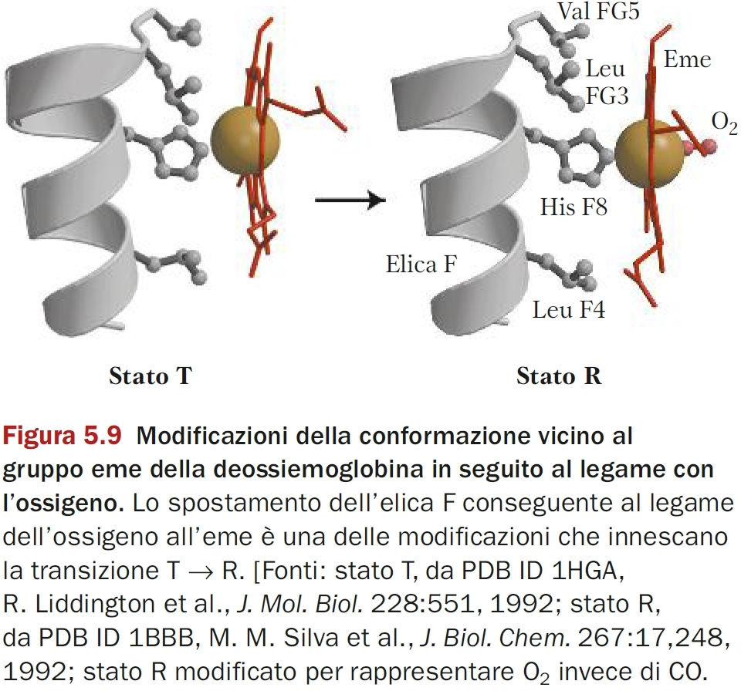
His prox

Slide 10
L’emoglobina è una proteina ALLOSTERICA
Dal greco:
allos = altro
stereos = forma 3D = tridimensionale
L’emoglobina ha due stati allosterici (=due conformazioni) , T e R
Il suo modulatore allosterico è il ligando (modulatore omotropico)
Si lega ne sito di legame del ligando
Modulatori diversi dal ligando sono detti eterotropici
Si legano in siti diversi dal sito di legame del ligando
Le sub-unità (protomeri) non cambiano conformazione, ma la loro posizione reciproca
dovuto al riposizionamento delle coppie ioniche dell’interfaccia α₁β₂

Slide 11
Equilibrio allosterico
T verso R
R verso T
Modulatore o effettore positivo
R>>T
Modulatore o effettore negativo
T>>R

Slide 12
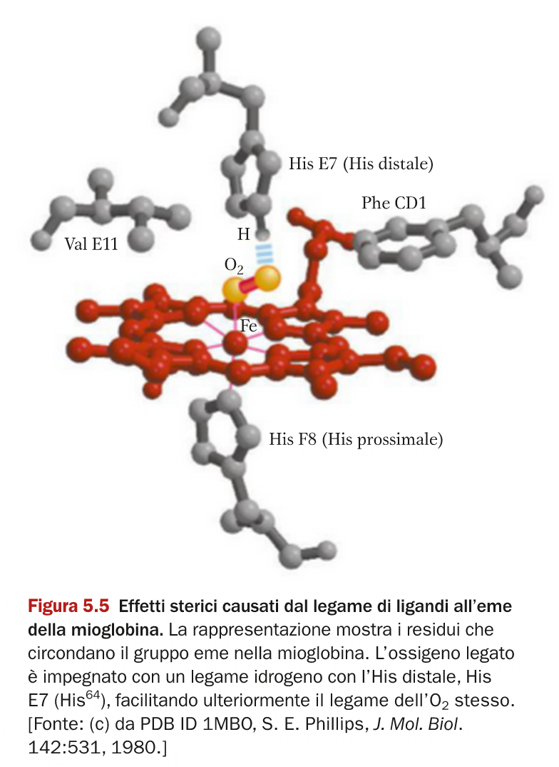
La transizione T → R è causata dal legame della prima molecola di ossigeno
Il primo eme «si appiatisce» e si avvicina all’istidina distale
L’elica F si sposta
Si rompono i legami ionici intercatena
Gli altri gruppi eme guadagnano affinità per l’ossigeno

Slide 13
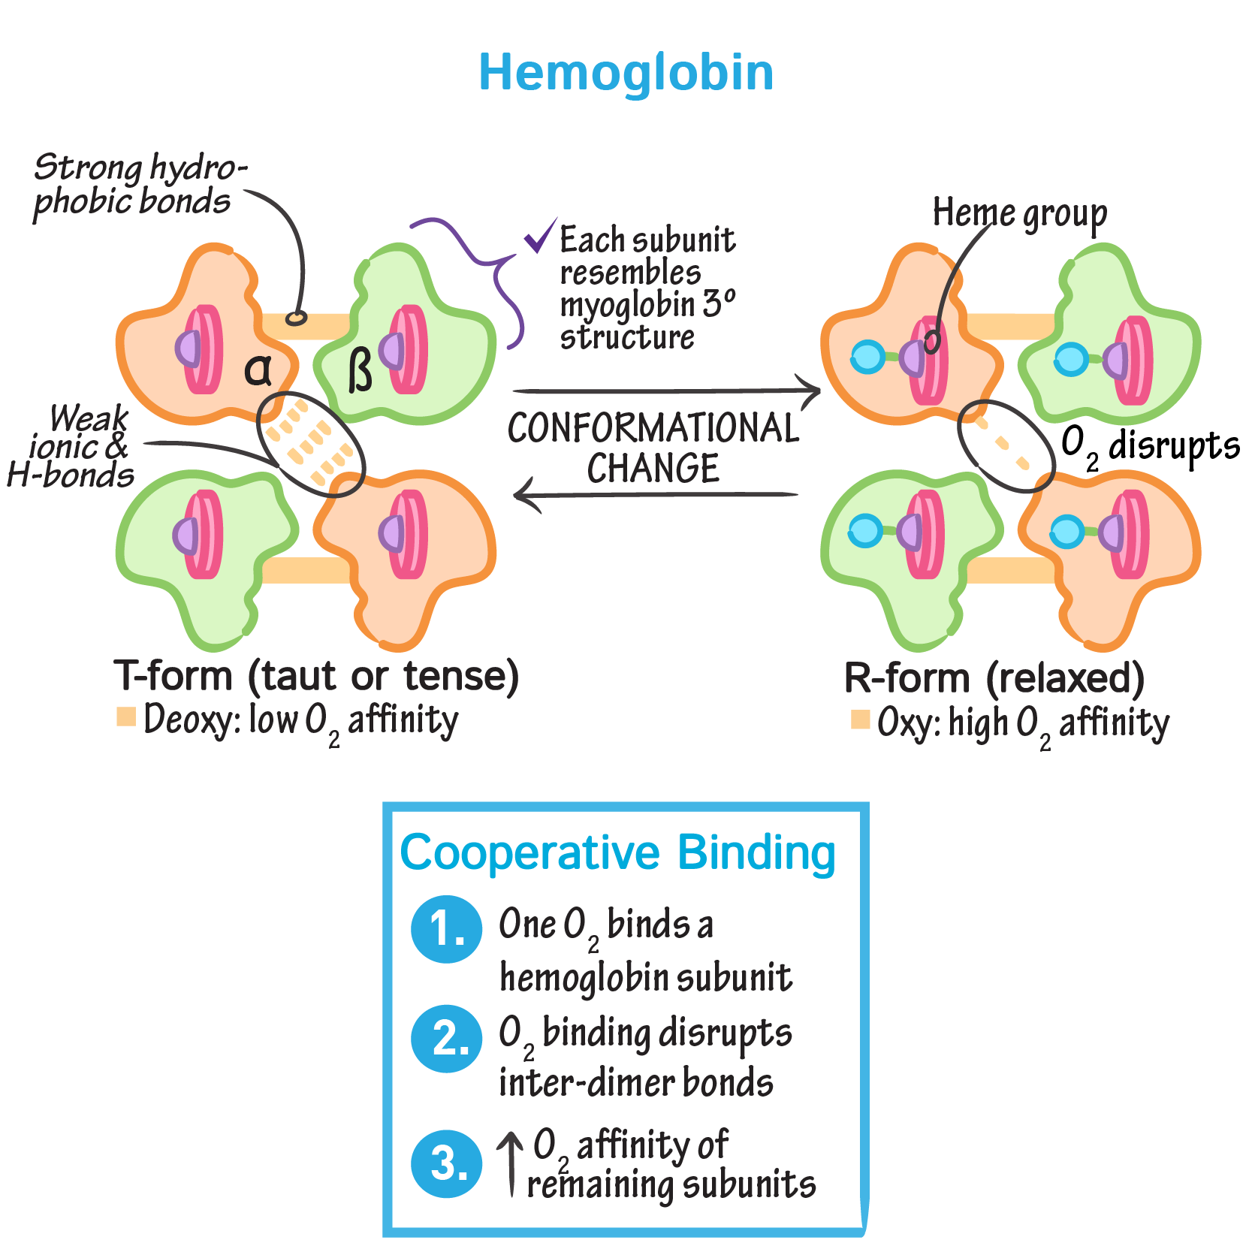

Slide 14
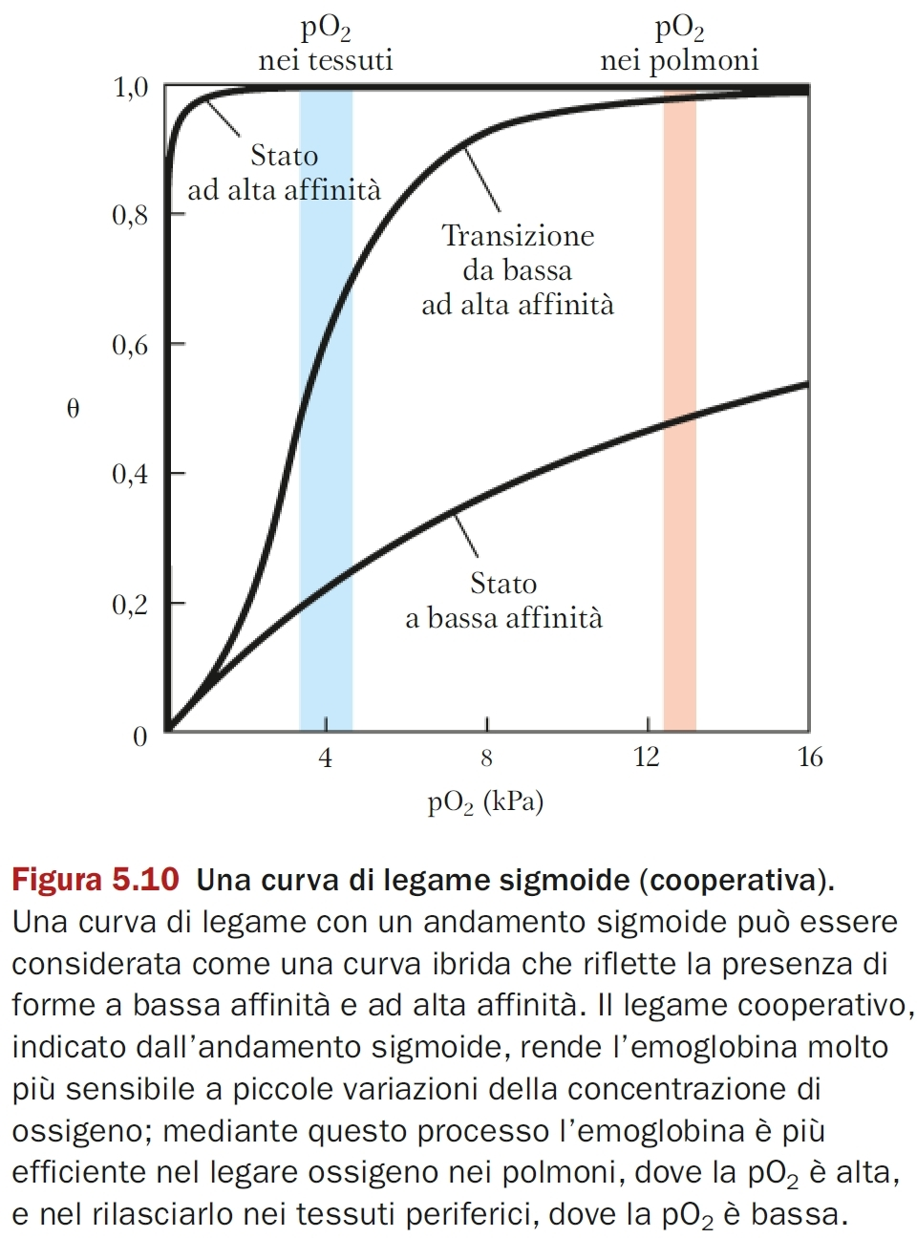
37 mm Hg 100 mm Hg
R
Y=
T
[L]=[O₂]=

Slide 15
Il legame dell’ossigeno all’emoglobina
Hb può legare 4 molecole di O₂
Quando la prima molecola di O₂ si lega, la deossi Hb (stato T) ha bassa affinità per O₂
Ciò causa la transizione T→R della prima subunità.
Questa modificazione si trasmette alle altre subunità, che assumono lo stato R anche senza legare O₂

Slide 16
Notes:
source
https://slideplayer.com/slide/9232113/

Slide 17
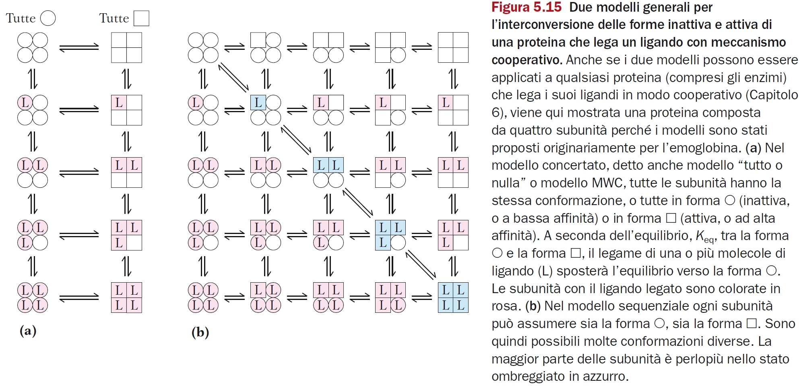
L’allosteria alla base della cooperatività
T, bassa affinità
R, alta affinità

Slide 18
La caratterizzazione quantitativa del legame emoglobina-ossigeno
Si descrivono le interazioni del ligando in una proteina cha siti di legame multipli

Slide 19
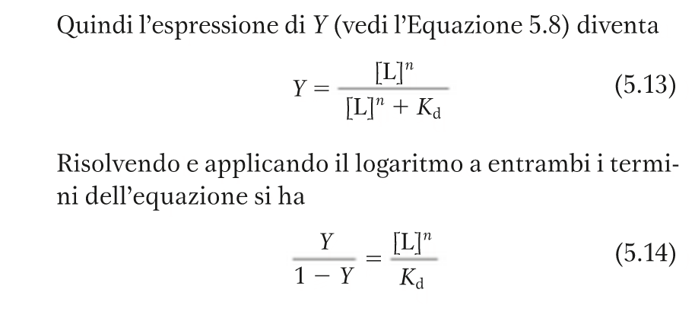
L’equazione di Hill

Slide 20
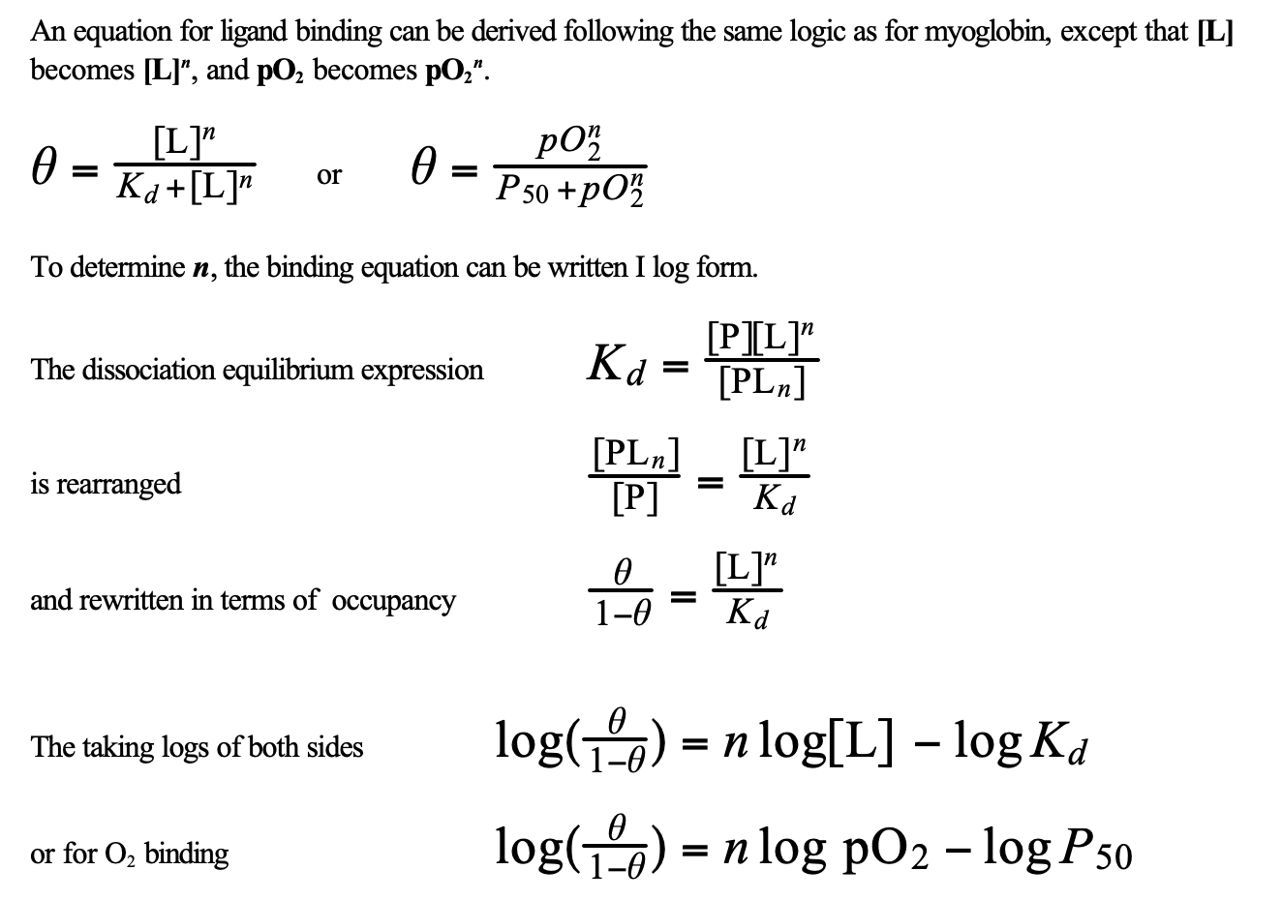
L’equazione di Hill per l’emoglobina
Notes:
source
http://www.chembio.uoguelph.ca/educmat/chm356/3560L2.pdf

Slide 21
Il coefficiente di Hill Descrive la frazione della proteina satura del ligando in funzione della concentrazione del ligando
n_{H} = coefficiente di cooperatività, coefficiente di Hill
n_{H} = 1, non c’è cooperatività
n_{H} > 1, c’è cooperatività
COOPERATIVITÀ
Il legame del ligando al primo sito rende più probabile il legame dello stesso ligando agli altri siti
12/03/2019 - S.Passamonti
785ME - INSEGNAMENTO DI BIOCHIMICA
20

Slide 22
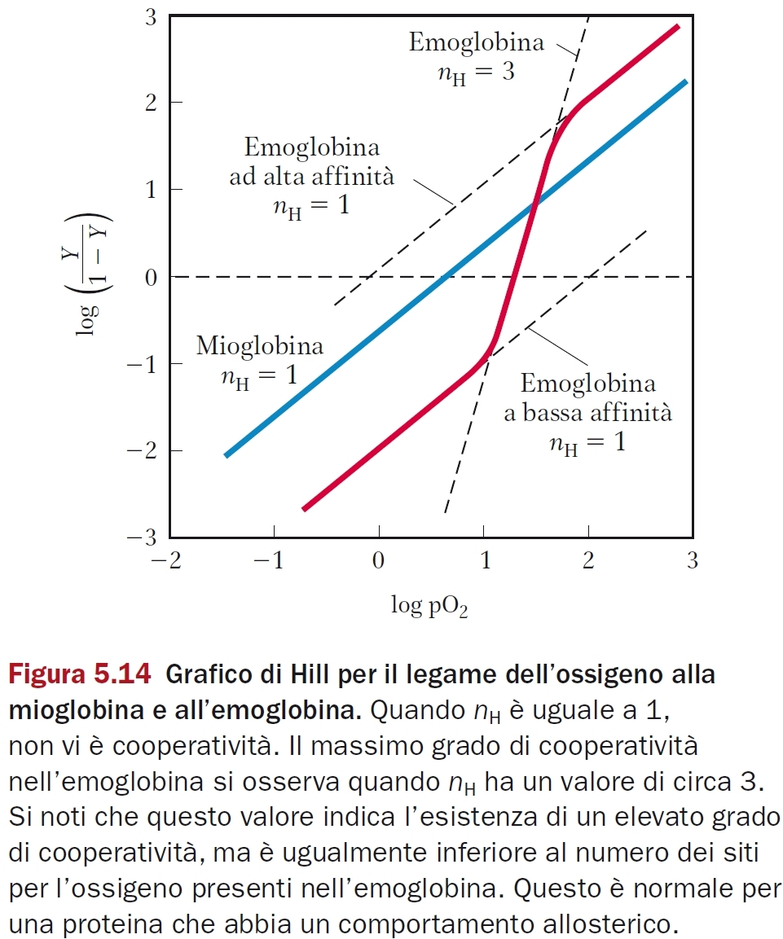

Slide 23
Il coefficiente di Hill nella mioglobina e nell’emoglobina
MIOGLOBINA
n_{H} = 1
EMOGLOBINA
n_{H} = 2,8
Importante
n_{H} non indica il numero di siti di legame, ma il grado della loro cooperatività

Slide 24
L’emoglobina non trasporta solo ossigeno, trasporta anche H⁺ e CO₂
L’emoglobina lega e trasporta:
40% dei H⁺ → prodotto del metabolismo
20% della CO₂ → prodotto del metabolismo

Slide 25
L’origine e il destino della CO₂
La CO₂ si forma nella matrice mitocondriale (reazioni di decarbossilazione di acidi organici) nelle cellule dei tessuti periferici ed ha 2 destini:
La CO₂ diffonde come gas
MATRICE mitocondriale → citosol → membrana plasmatica → sangue → eritrocita → EMOGLOBINA
La CO₂ è substrato dell’enzima anidrasi carbonica e diventa acido carbonico, che dissocia in bicarbonato e H⁺
Notes:
Source
https://satyaalagarsamy.wordpress.com/home/cds_and_ca/

Slide 26
L’effetto Bohr
la riduzione di affinità per l’O₂ per la diminuzione del pH, come avviene nei capillari dei tessuti, dove si consuma O₂ e si rilascia la CO₂.
I H⁺ spostano l'equilibrio allosterico dell’emoglobina dalla forma R verso la forma T, legandosi ai gruppi R⁻ degli amminoacidi di superficie (si formano -RH).
Attraverso questo equilibrio con i protoni H⁺, l'emoglobina contribuisce alla capacità tampone del sangue.

Slide 27
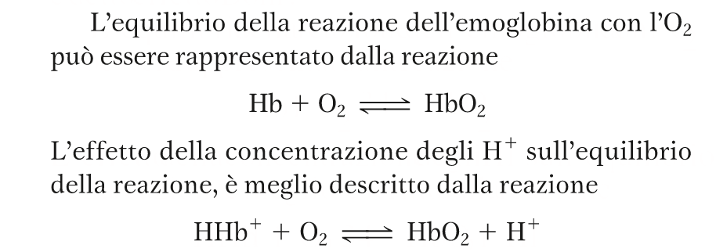
L’equilibrio dell’emoglobina con i H⁺ determina l’effetto Bohr
Deossi-
Ossi-
In fisiologia si legge la reaz. da ds a sin.
Quando la ossi-emoglobina reagisce con i H⁺, l’equilibrio si sposta a sinistra con rilascio di O₂ e deossi-emoglobina, protonata.

Slide 28
L’emoglobina non trasporta solo ossigeno, trasporta anche H⁺ e CO₂
L’emoglobina lega e trasporta:
40% dei H⁺ → prodotto del metabolismo
20% della CO₂ → prodotto del metabolismo

Slide 29
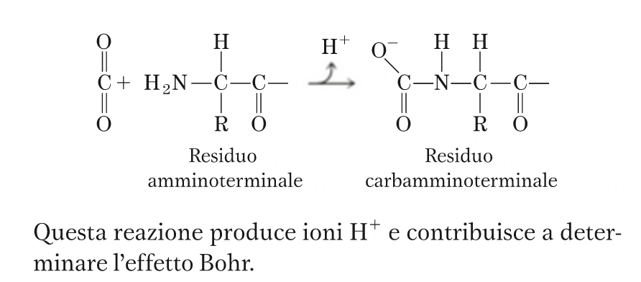
Il legame dell’emoglobina con la CO₂ determina l’effetto Bohr
Il tetramero ha 4 residui N-terminali

Slide 30
L’effetto Bohr si può quantificare
Si può misurare la curva di saturazione dell’emoglobina a diversi valori di pH del mezzo
RISULTATI
A pH < 7,4 → la curva di saturazione si sposta a destra
A pH > 7,4 → la curva di saturazione si sposta a sinistra

Slide 31
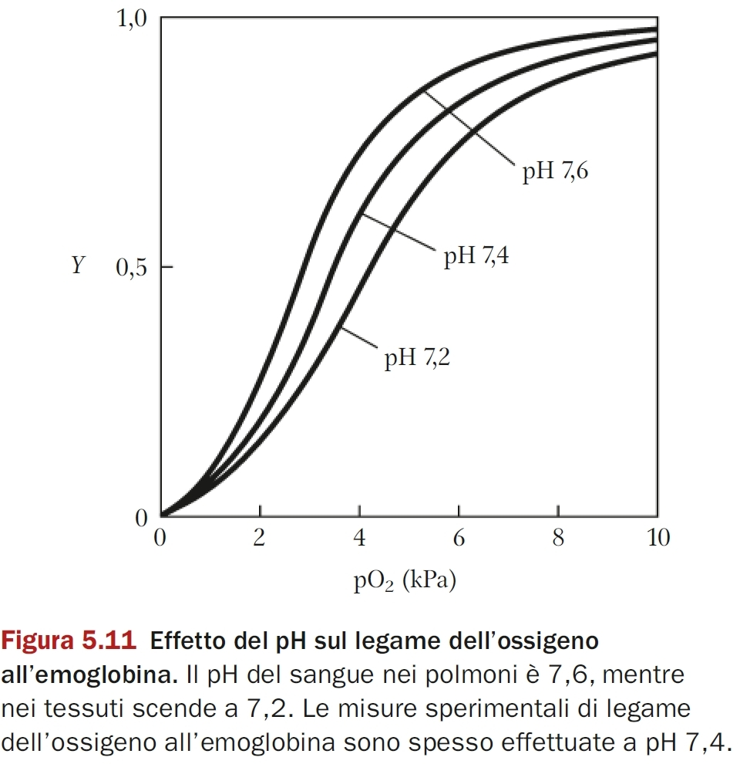

Slide 32
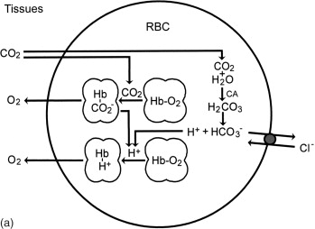
Schema dell’effetto Bohr
Notes:
Source
https://www.sciencedirect.com/topics/neuroscience/bohr-effect

Slide 33
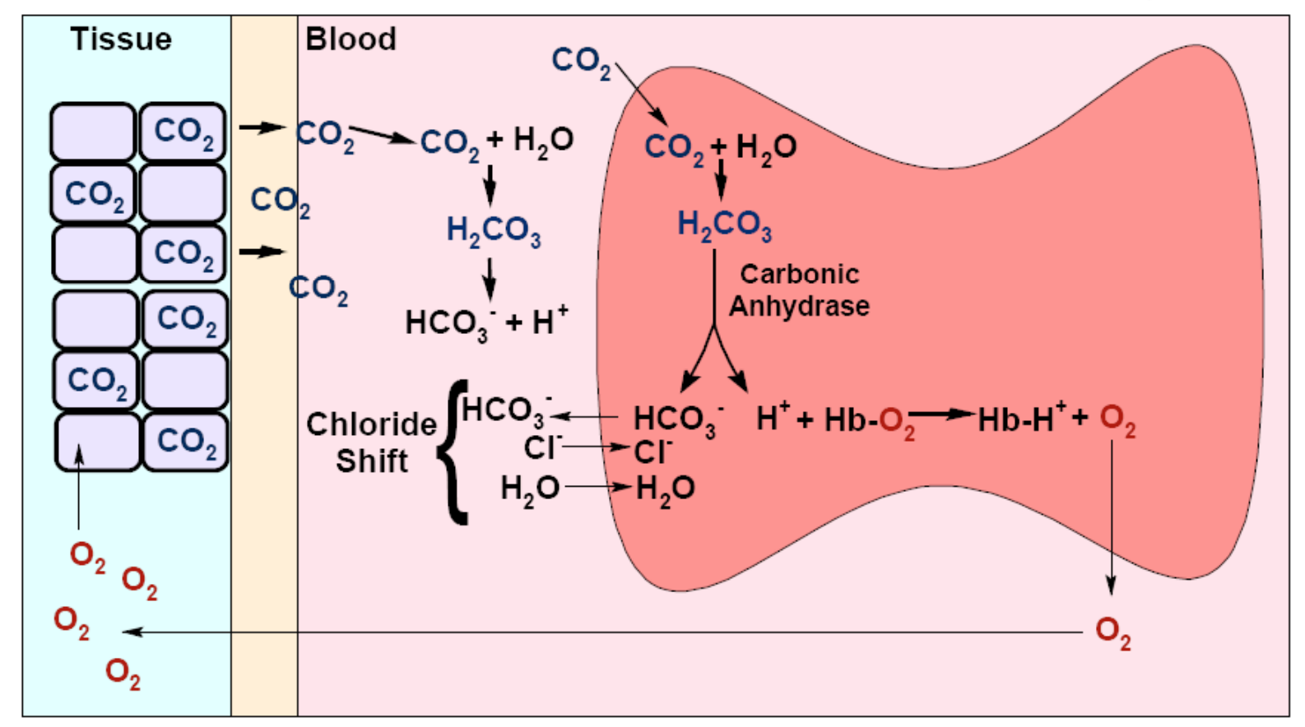
Il trasporto della CO₂ nel sangue
Notes:
source
https://faculty.uca.edu/lorii/4320_pdf/transparencies/figs/bohr_effect.pdf

Slide 34
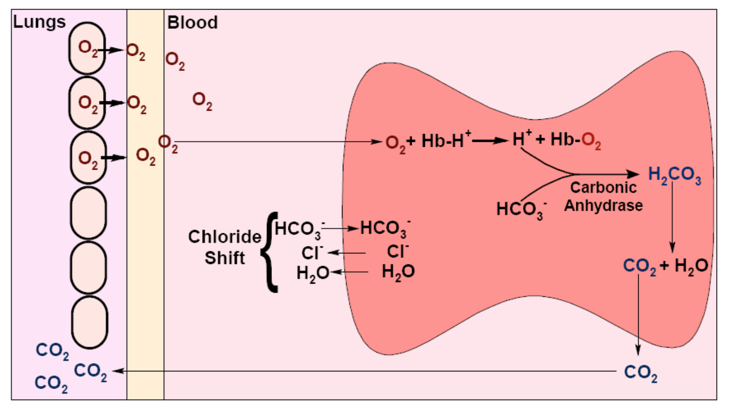
Il trasporto dell’O₂ nel sangue
Notes:
source
https://faculty.uca.edu/lorii/4320_pdf/transparencies/figs/bohr_effect.pdf

Slide 35
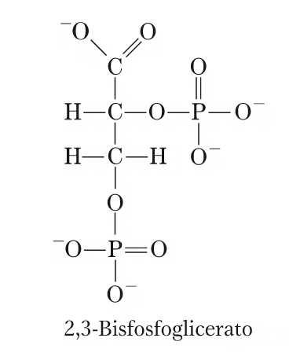
L’effettore allosterico 2,3-bisfosfoglicerato
il BPG riduce l’affinità dell’Hb per l’O₂
Quando il BPG si lega all’ossi-emoglobina, l’equilibrio si sposta a sinistra e si libera O₂ e il complesso Hb-BPG
il BPG stabilizza lo stato T dell’Hb, legandosi al centro del tetramero

Slide 36
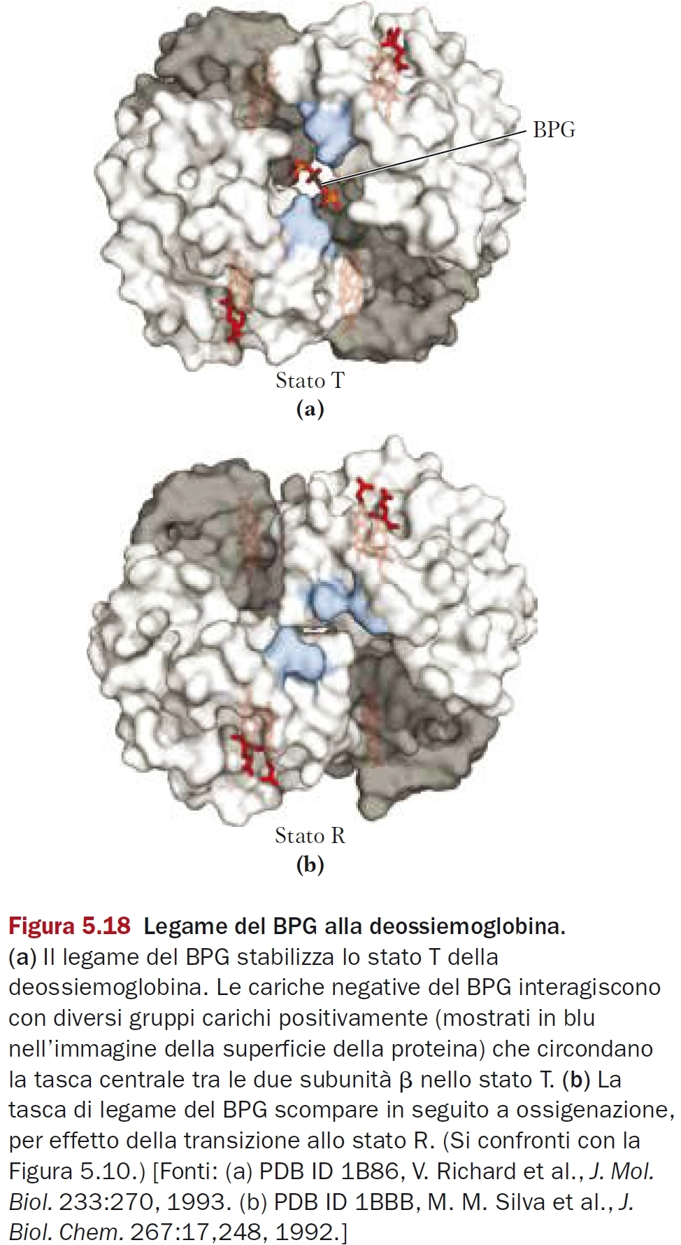

Slide 37
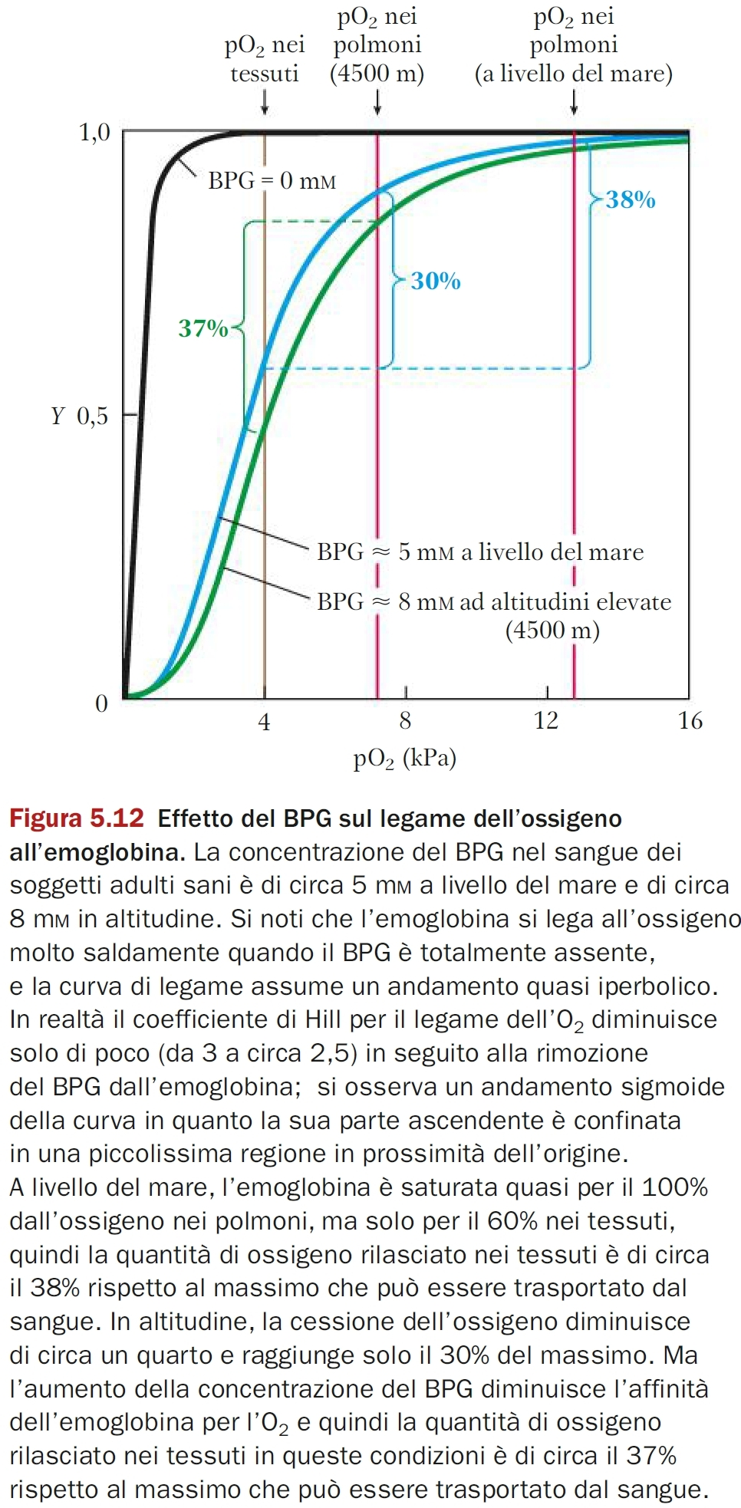

Slide 38
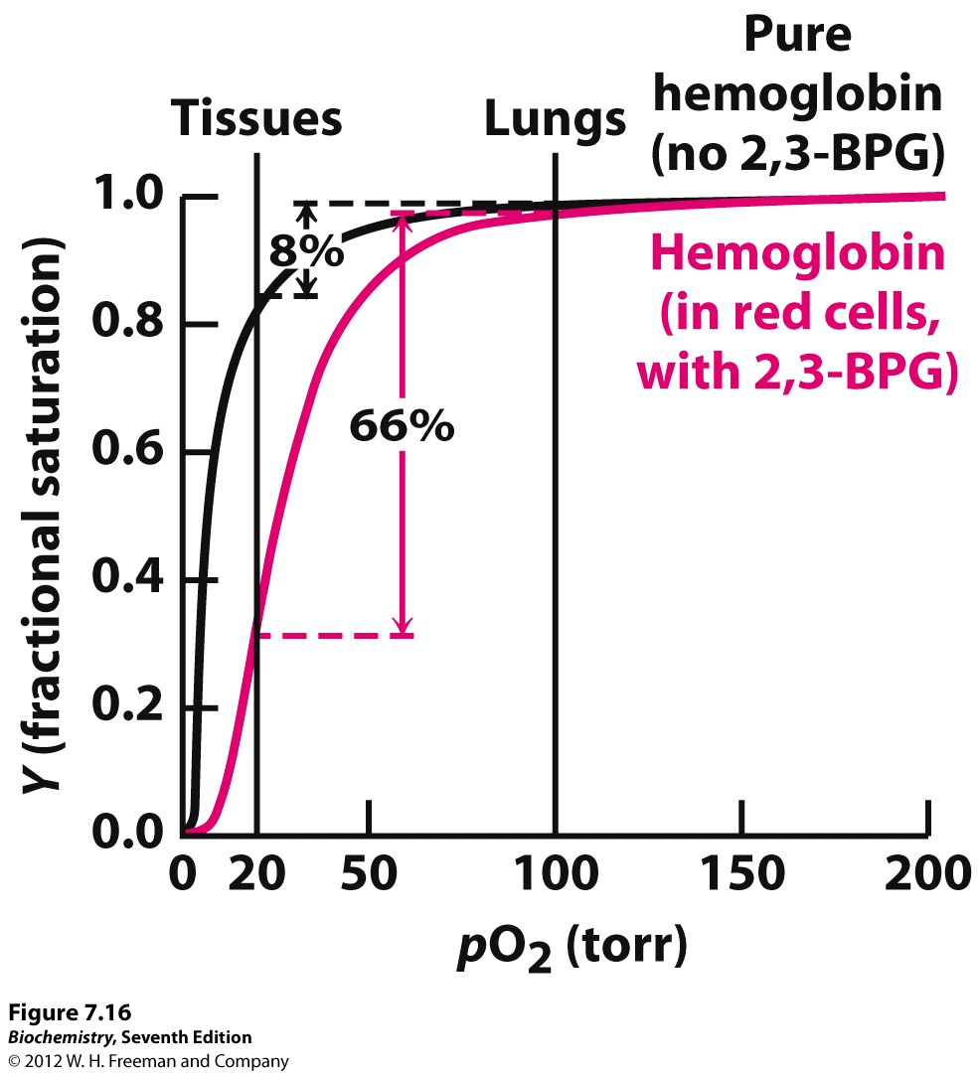

Slide 39
L’emoglobina fetale
Il feto non sintetizza la sub-unità β, ma una variante, la sub-unità γ
L’emoglobina fetale (HbF) è un tetramero: α2γ2
HbF ha bassa affinità per 2,3-BPG, ed alta affinità per l’O₂, che viene trasferito dalla HbA della madre, attraverso la placenta

Slide 40
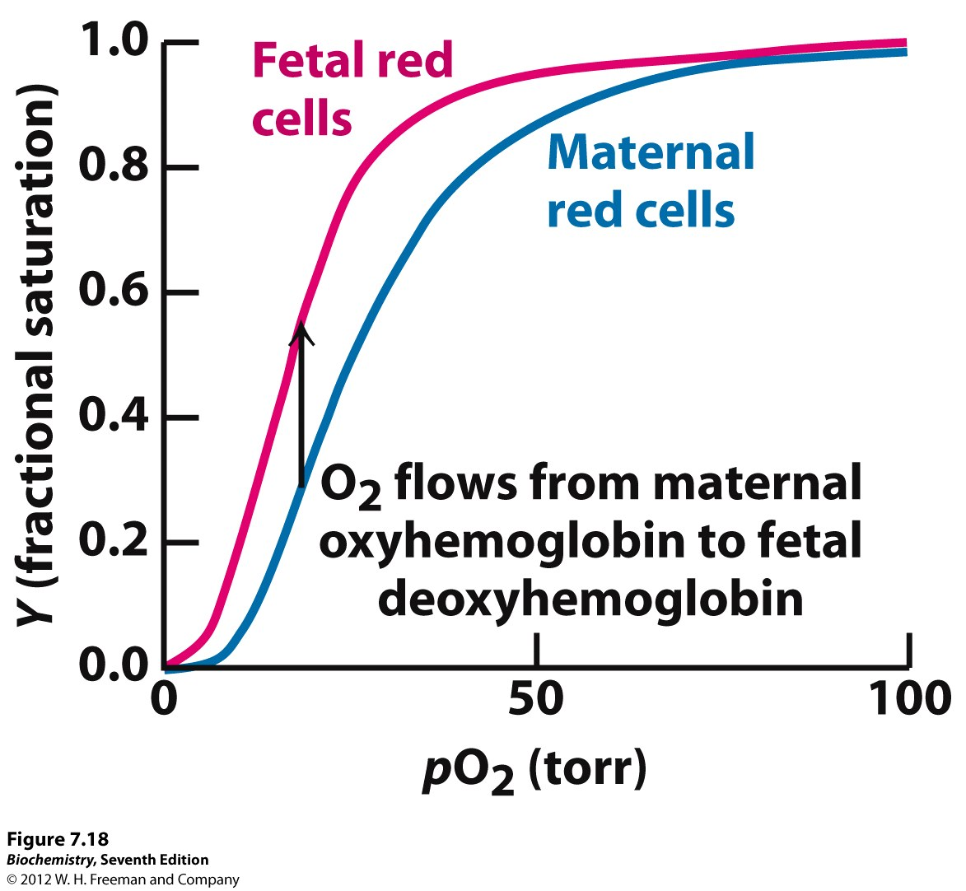
Notes:
source
http://oregonstate.edu/instruct/bb450/fall14/lecture/hemoglobinoutline.html

Slide 41
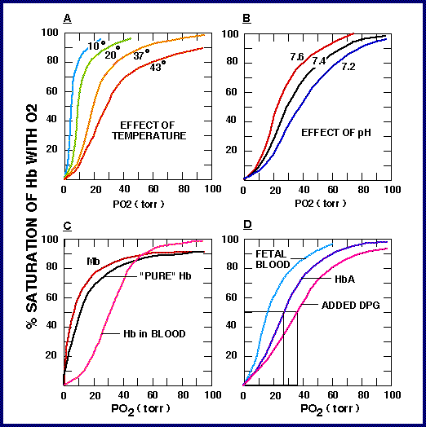
L’effetto della temperatura sulla curva di dissociazione dell’Hb
Notes:
Source
http://www.coheadquarters.com/PennLibr/MyPhysiology/lect4p/lect4.03.htm

Slide 42
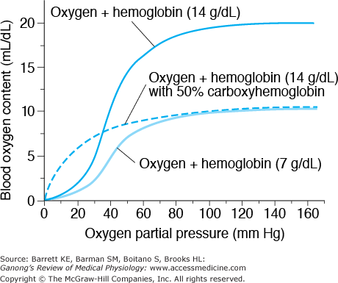
L’effetto dell’anemia sulla curva di dissociazione dell’Hb
Notes:
Source
Google images: hemoglobin dissociation curve anemia

Slide 43
La carbossi-emoglobina
Il monossido di carbonio (CO) si lega al Fe²⁺ dell’eme.
Il legame CO--Fe è 200 volte più stabile del legame O₂—Fe
Hb è nello stato R (alta affinità)
CO si forma dal metabolismo endogeno
prodotto del catabolismo dell’eme (eme ossigenasi), minime quantità
prodotto di combustione di idrocarburi (scarsa disponibilità di ossigeno; inquinamento atmosferico)

Slide 44
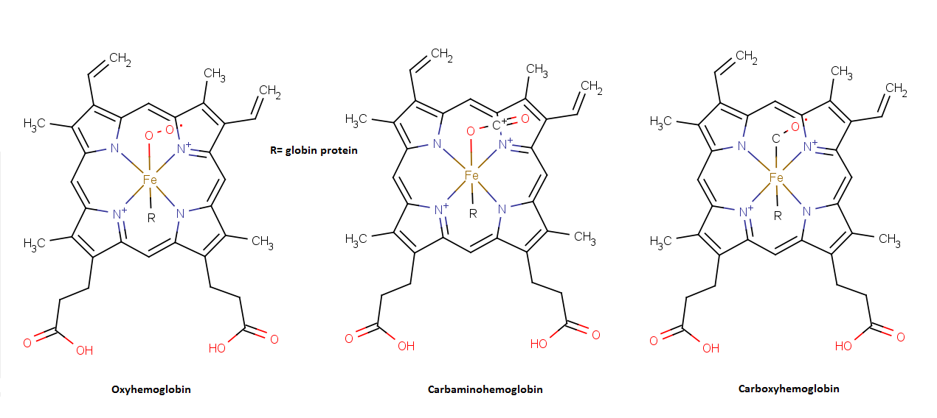
La struttura del carbossi-eme
Notes:
source
https://commons.wikimedia.org/wiki/File:Structures_of_Hemoglobin_forms.png

Slide 45
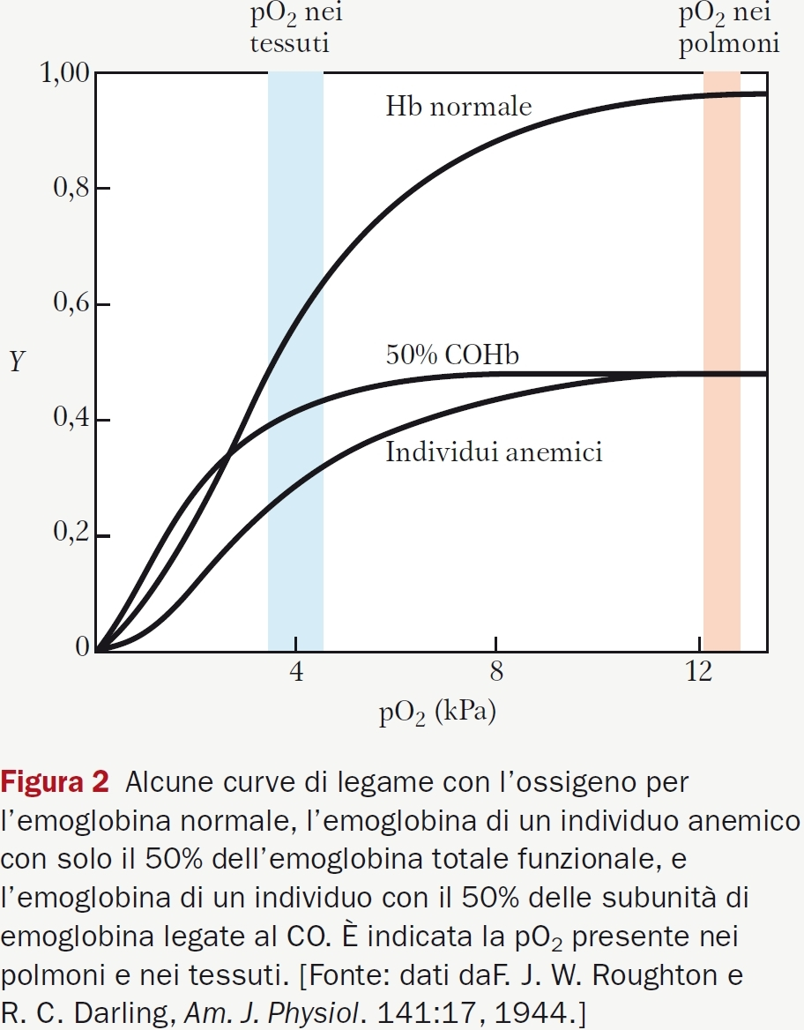

Slide 46
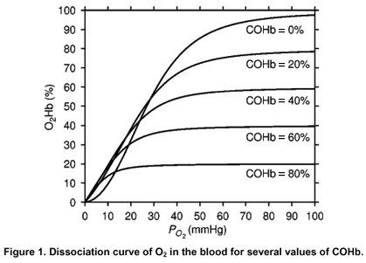
L’effetto del monossido di carbonio (CO) sulla curva di dissociazione dell’Hb
Notes:
source
http://www.scielo.br/scielo.php?script=sci_arttext&pid=S1678-58782008000300011

Slide 47
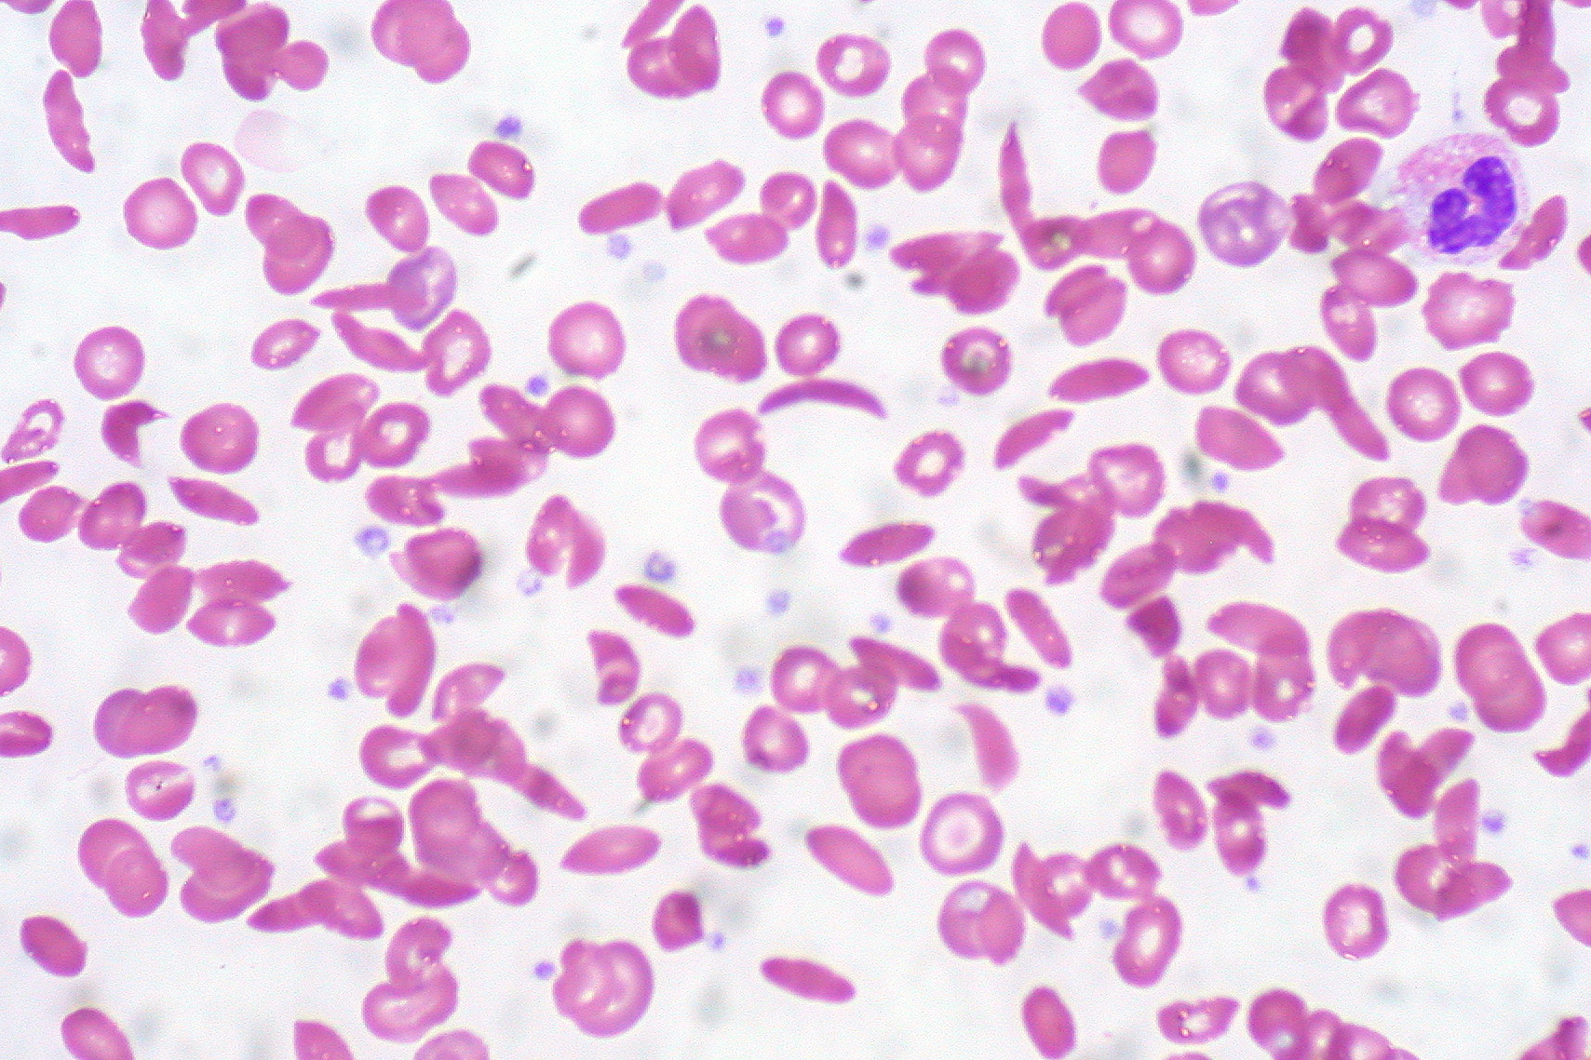
L’anemia falciforme - sickled cell anemia
Notes:
source
https://www.xickle.com/mutation/

Slide 48
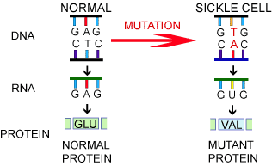
L’anemia falciforme sickle cell anemia
Mutazione del gene codificante la catena β:
Glu → Val, in posizione 6, che sta sulla superficie esterna della catena
Tendenza all’aggregazione, nello stato deossi

Slide 49
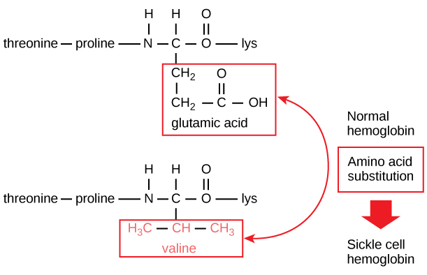
Un amminoacido anionico è sostituito con un apolare Si perdono 2 interazioni ioniche e aumenta l’effetto idrofobico
Notes:
source
https://evolution.berkeley.edu/evolibrary/article/mutations_06
https://commons.wikimedia.org/wiki/File:Figure_03_04_05.jpg

Slide 50
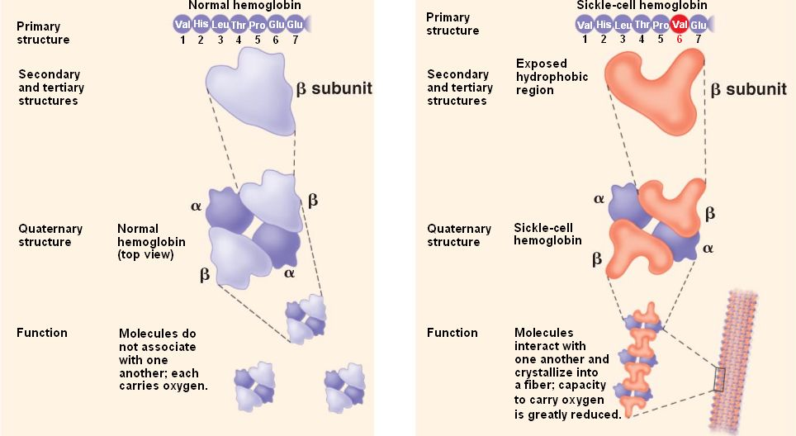
La deossi-HbS tende ad aggregare
Notes:
source

Slide 51
Riassunto

Slide 52
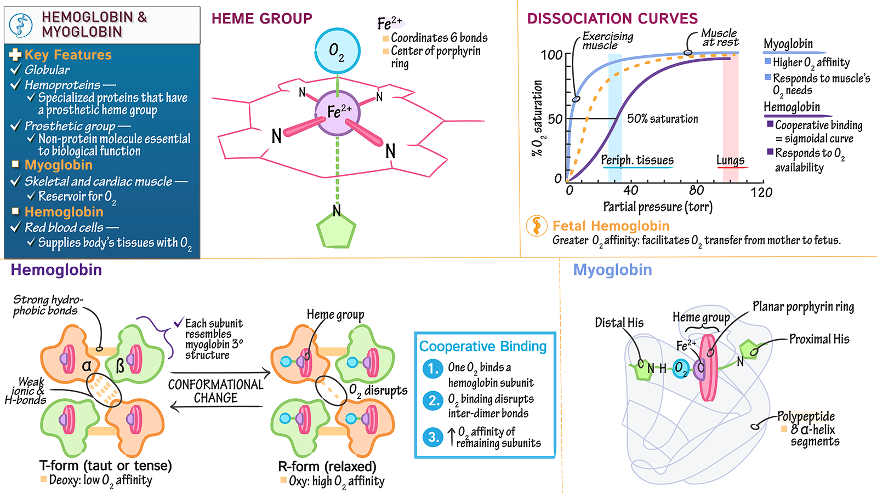
Il legame reversibile dell’ossigeno alla mioglobina ed emoglobina

Slide 53
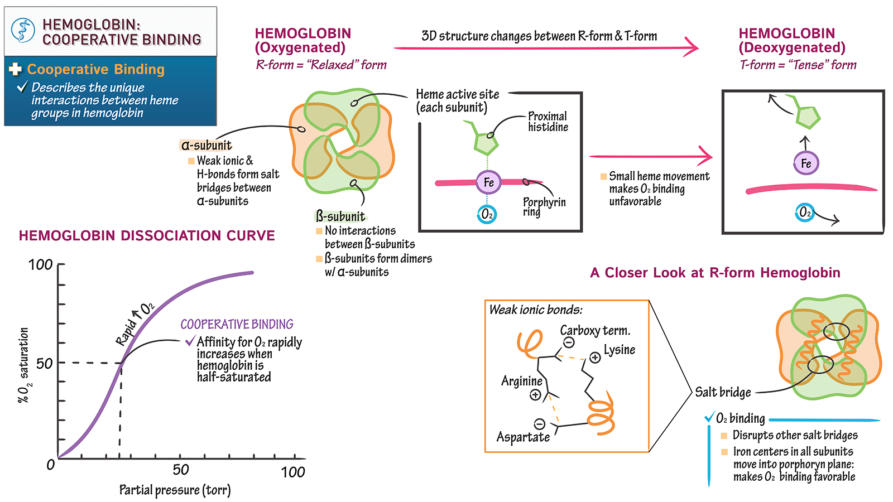

Slide 54
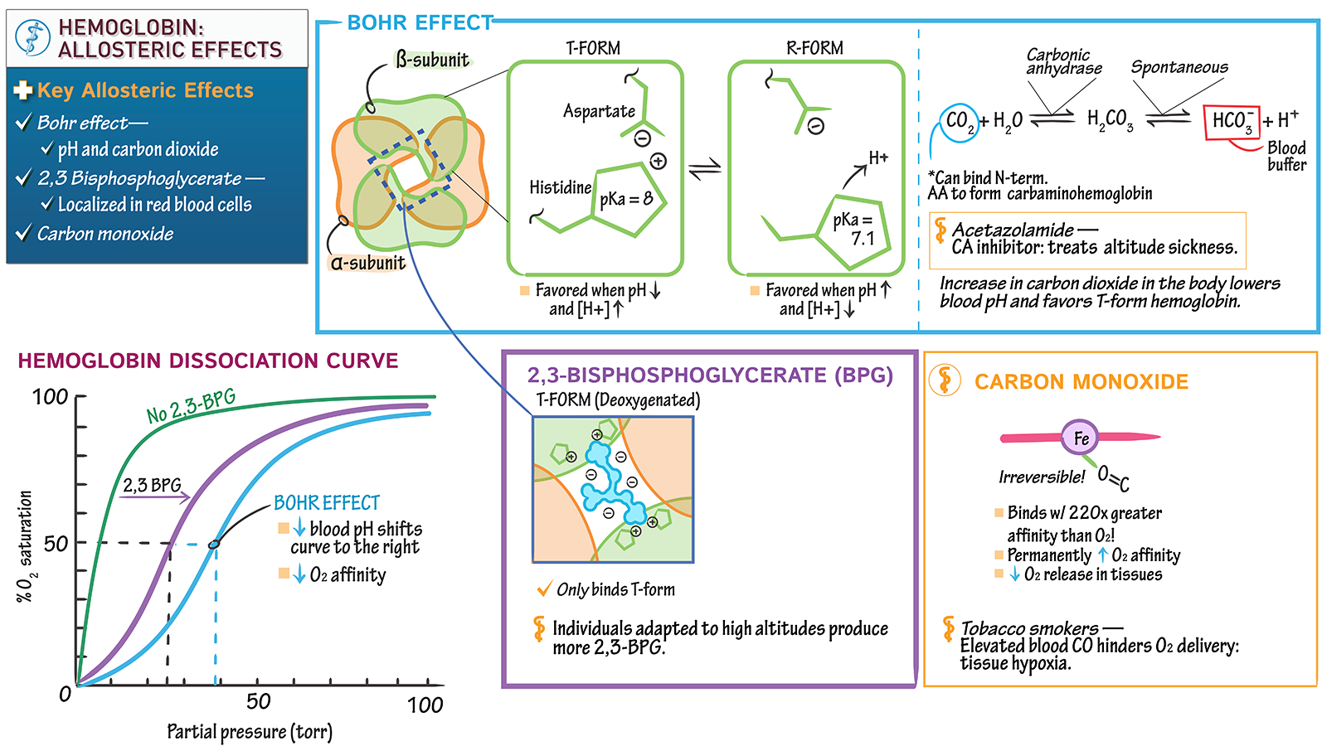

Slide 55
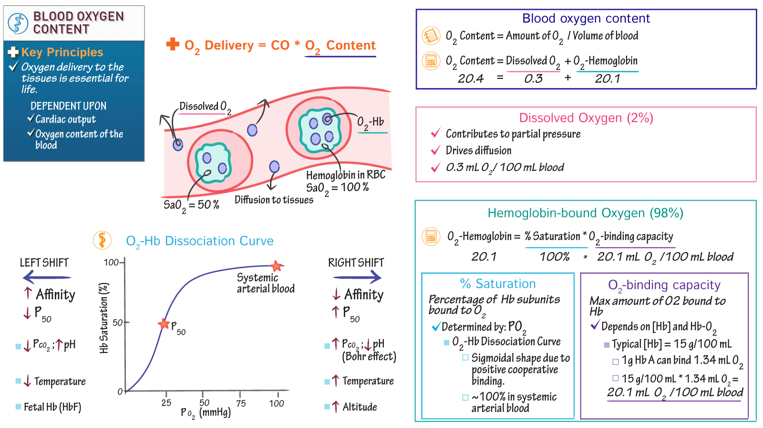

Slide 56
Capitolo 6
Gli enzimi

Slide 57
Gli enzimi
Proteine specializzate
Catalizzano reazioni chimiche in condizioni blande
mezzi acquosi
pH neutro*
T=37°C
Specificità per i reagenti (“substrati”)
Specificità di reazione
*tranne note eccezioni, per es. a pH 2-3, come nello stomaco

Slide 58
Gli enzimi e i loro cofattori
Molti enzimi sono proteine (apoenzimi) coniugate con cofattori (oloenzimi)
Se i cofattori sono legati con legami covalenti, sono chiamati gruppi prostetici
Molti cofattori sono assunti con la dieta e sono essenziali per la funzione enzimatica
vitamine (molecole organiche, spesso sono delle ammine; «ammine della vita»)
oligoelementi (ioni metallici o non metallici)

Slide 59
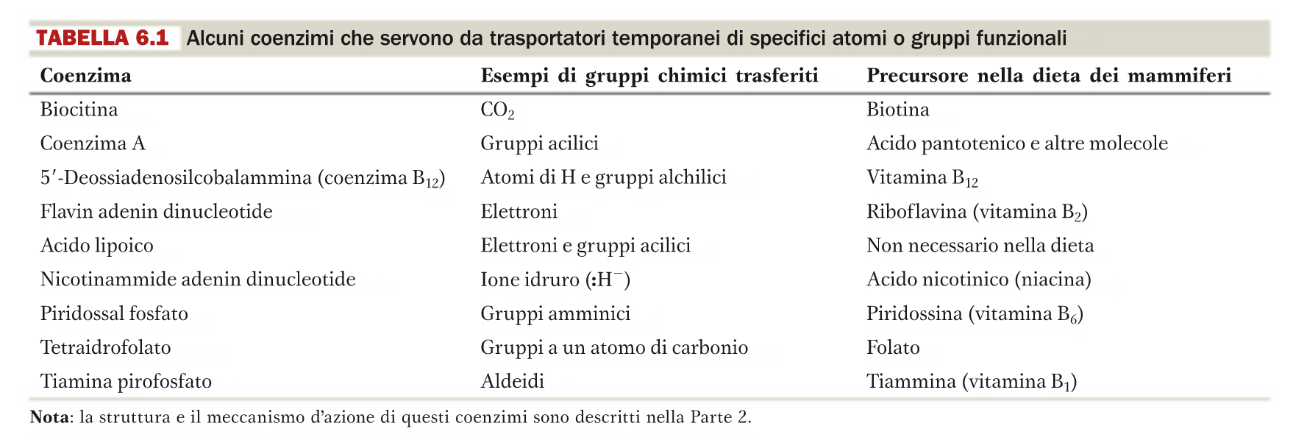
I cofattori o coenzimi sono specializzati per trasferire gruppi funzionali da un reagente a un prodotto

Slide 60
La classificazione degli enzimi
Tutti gli enzimi hanno il nome con il suffisso –asi
Tutti gli enzimi catalizzano 6 tipi di reazioni
Ogni tipo di reazione costituisce una classe enzimatica, con diverse sottoclassi
Nomenclatura standardizzata degli enzimi della Enzyme Commission:
E.C. 1 → classe
E.C. 1.1 → classe e sottoclasse
E.C. 1.1.1 → classe, sottoclasse e gruppo accettore
E.C. 1.1.1.1 → classe, sottoclasse, gruppo accettore, nome della molecola su cui agisce (substrato)

Slide 61
Le classi degli enzimi

Slide 62
Il nome degli enzimi
Substrato, tipo di reazione -asi
Tre esempi
Lattato deidrogenasi
enzima che catalizza una reazione di tipo 1 (ossidoreduttasi) utilizzando il lattato come substrato
Serina idrossimetil transferasi
enzima che trasferisce il gruppo idrossimetile della serina (substrato) su un altro accettore (non è nominato)
Citrato liasi
enzima che catalizza la rottura di un legame covalente (C-C) del citrato

Slide 63
Le basi strutturali degli enzimi
Le proteine enzimatiche hanno un sito attivo,
dove si crea un ambiente chimico molto diverso dal solvente (liquido intra- o extra-cellulare; ambiente fosfolipidico):
presenza eventuale di cofattori
accesso controllato del solvente (acqua)
accesso ultra-selettivo dei substrati
associazione reversibile dei substrati agli atomi del sito attivo (enzima, cofattori)
catalisi di reazione
dissociazione dei prodotti e loro rilascio nel mezzo
piccola modificazione conformazionale indotta (adattamento strutturale indotto=induced fit)

Slide 64
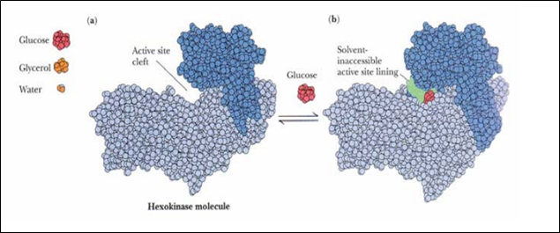
L’evidenza strutturale dell’adattamento indotto
Esochinasi, transferasi che trasferise un gruppo fosfato su un esoso, come il glucosio
Il legame del substrato all’enzima induce una modificazione conformazionale, prodromica alla specificità di substrato e catalisi.
Non è uno stato allosterico
Notes:
source
http://chemistry.berea.edu/~biochemistry/2013/ma_kn_at/

Slide 65
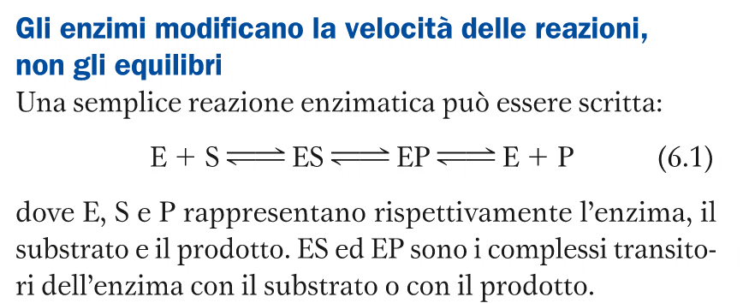
L’equazione chimica delle reazioni enzimatiche

Slide 66
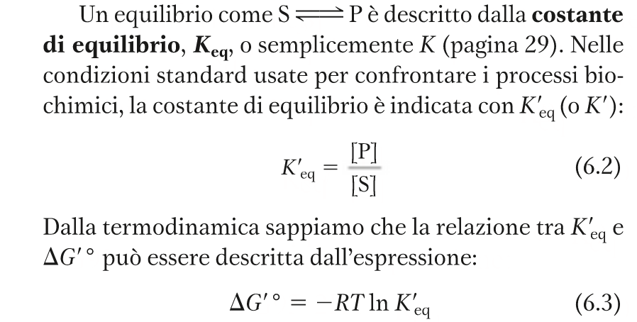
L’equazione dell’equilibrio chimico nelle reazioni enzimatiche

Slide 67
L’energia libera in biochimica ΔG°’
Si calcola tenendo di condizioni standard biologiche
T=25°C = 298°K
P = pP di ogni gas = 1 atm = 101,3 kPa
C = C di ogni soluto = 1 M, tranne [H⁺]
[H⁺] = 10⁻⁷ M (pH 7)

Slide 68
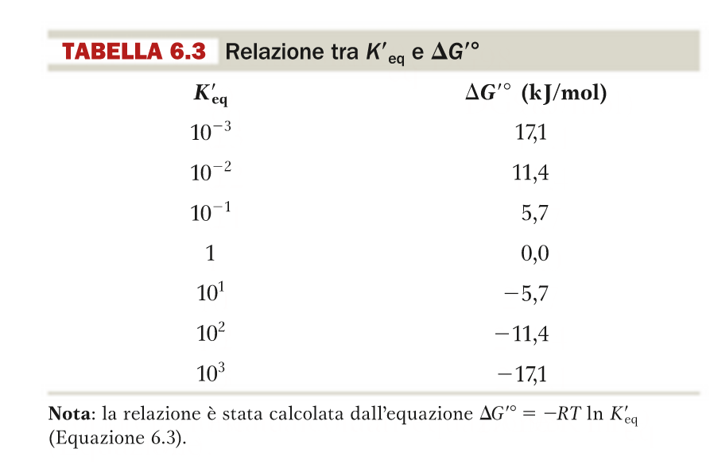

Slide 69
L’equazione della velocità di reazione delle reazioni enzimatiche
Prima del raggiungimento dell’equilibrio chimico, i reagenti (substrati) si trasformano in prodotti.
DOMANDA: A quale velocità avviene la reazione?
Data la reazione monomolecolare (del primo ordine)
S → P
l’equazione di velocità è
V = k[S]
RISPOSTA: la velocità dipende dalla concentrazione del substrato

Slide 70
Cosa rappresenta la costante di velocità, k ?
Lo spiega la teoria dello stato di transizione

Slide 71
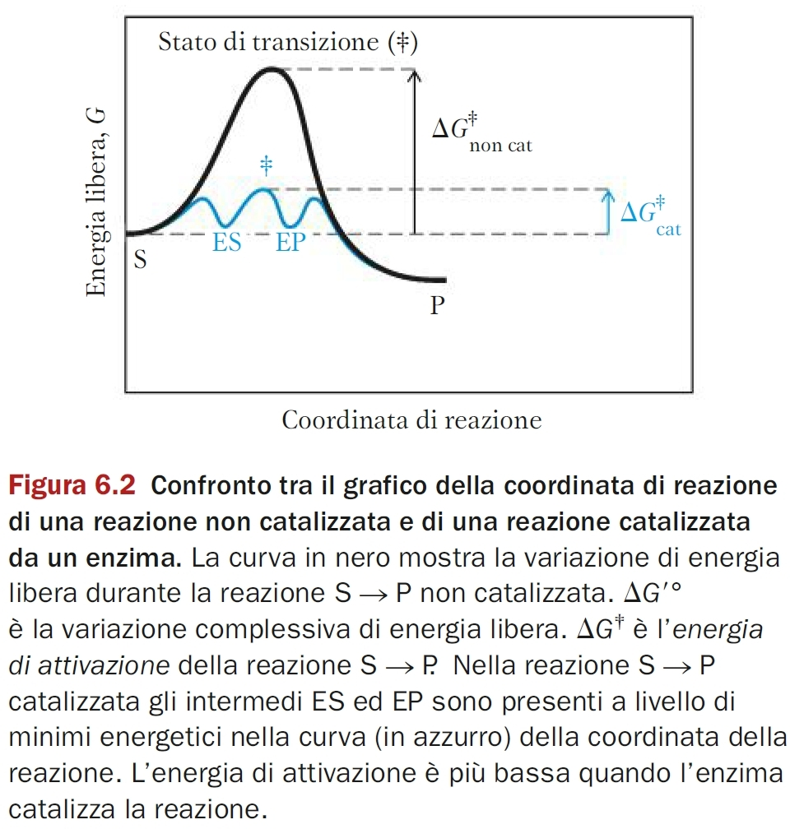

Slide 72
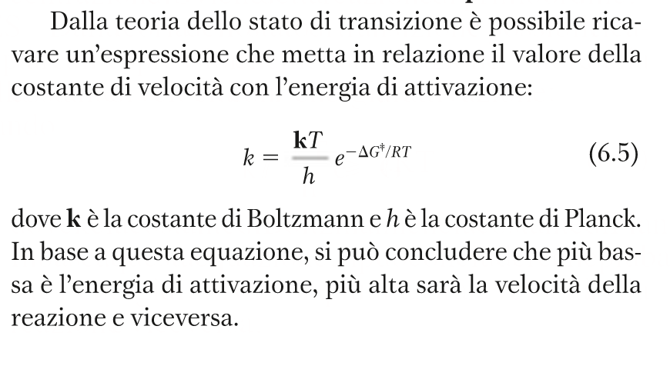
La costante di velocità è dipende dalla temperatura e dall’energia di attivazione

Slide 73
Il riconoscimento molecolare enzima-substrato
Si formano legami deboli tra il substrato e il sito attivo, in particolare i gruppi R degli amminocidi
Legami H
Forze di van der Waals
Legami elettrostatici
Interazioni idrofobiche
Questi legami fanno scattare l’adattamento indotto e l’energia libera di ES si abbassa

Slide 74
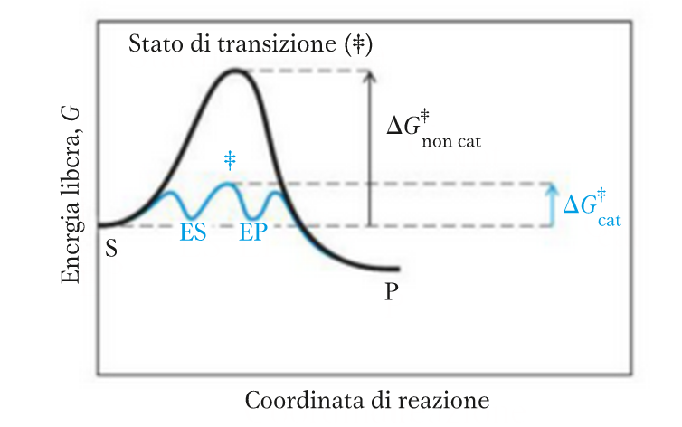
Prima di formare il complesso ES, S ha avuto un piccolo aumento di energia libera
L’energia libera di ES (G°’_{ES}) è simile a quella di S (G°’_{S}), ma minore di S che sta andando verso lo stato di transizione (S*)
G°’_{S} ≅ G°’_{ES} < G°’_{S*}

Slide 75
Il riconoscimento enzima-substrato
L’interazione di S* con E è più favorevole che con H₂0
G°’_{ES} < G°’_{S*} = ΔG_{legame} = ΔG_{B} Legame=Binding
La formazione del complesso ES si accompagna a una diminuzione dell’energia libera di Gibbs, che equivale all’energia di legame del complesso ES.
ΔG_{B} (energia di legame) contribuisce a ΔG§ (energia di attivazione), quindi a:
specificità di substrato
specificità di reazione
velocità di reazione

Slide 76
Il complesso ES non è il complesso “perfetto”
L’equivalenza di energia libera di ES e S indica che il complesso ES offre un ambiente di legame diverso dall’acqua, dove i legami sono deboli e quindi transitori
Cosa succederebbe se l’energia libera di ES fosse più bassa di S ?

Slide 77
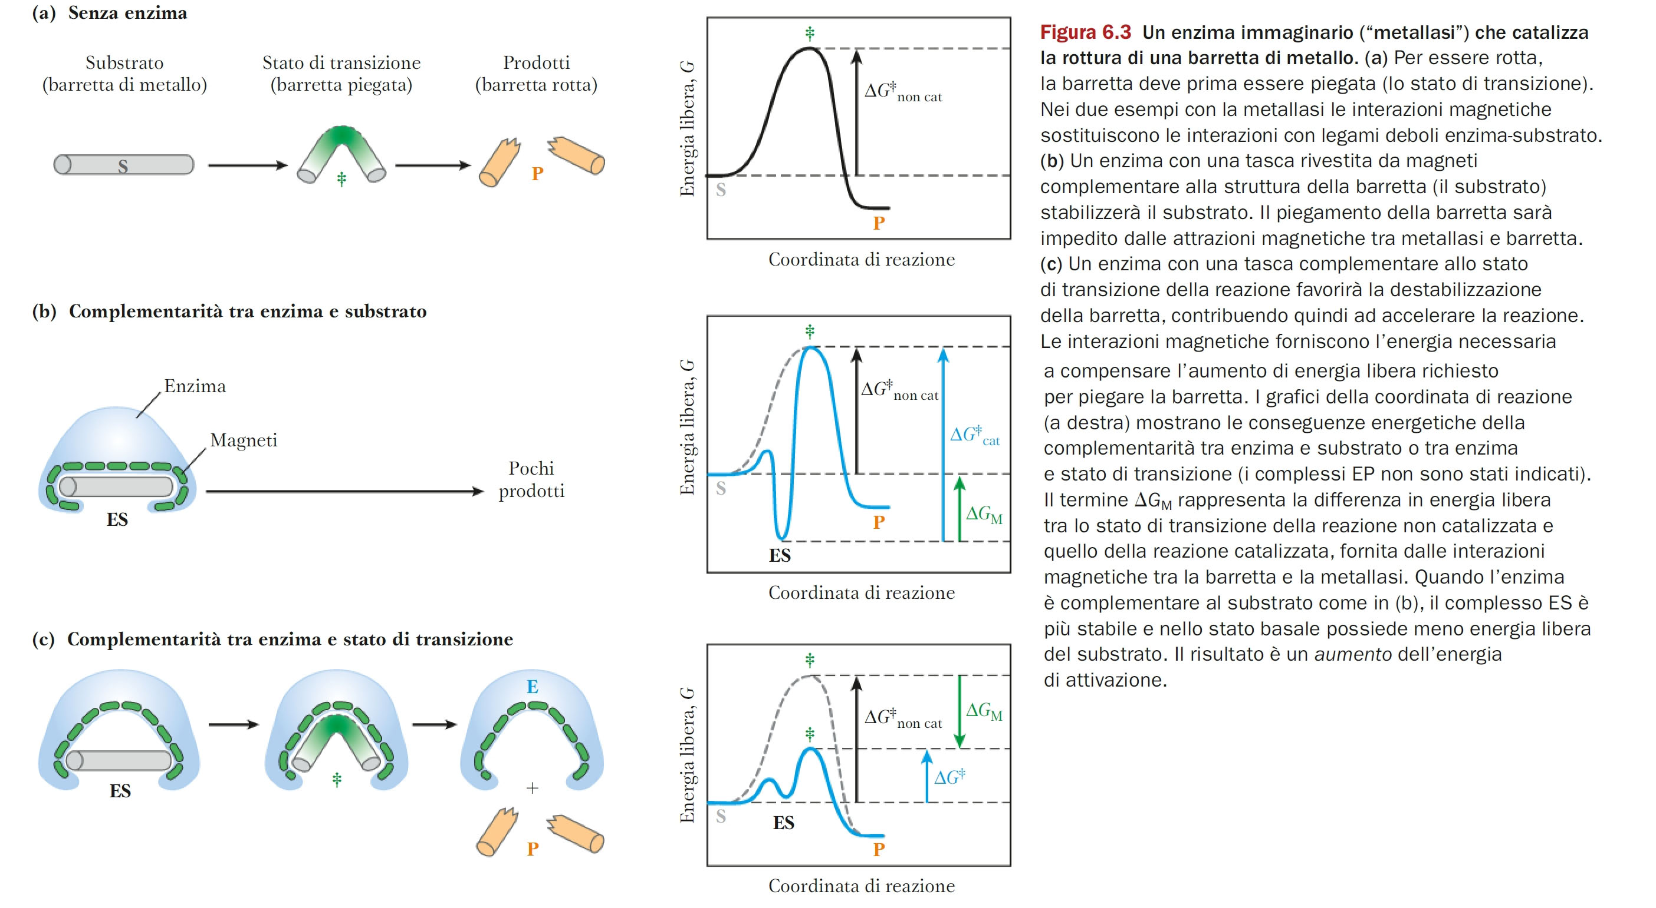

Slide 78
Il complesso ES converte a ES§
Legami deboli in ES si rompono e si riformano, portando ES§ ad un livello di energia libera G maggiore.
Nel sito attivo, S (o più S, nel caso di reazioni bi-, o tri-molecolari) è interessato da:
riduzione entropica (e aumento di energia libera), perché non è libero di ruotare
desolvatazione, perché le molecole di H₂O sono allontanate
Riposizionamento guidato dall’adattamento indotto del sito attivo dell’enzima

Slide 79
Meccanismi catalitici
Catalisi acido-base
Catalisi covalente
Catalisi da ioni metallici

Slide 80
Fine
A domani
Cinetica enzimatica
Controllo dell’attività enzimatica

